Slide 1
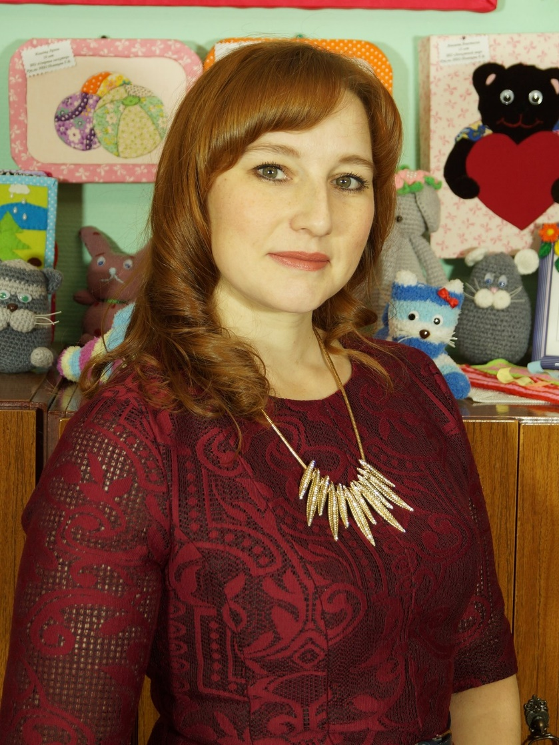
Творческое объединение «Весёлые петельки» стартовый уровень
Пьянкова Галина Васильевна
педагог дополнительного образования
МБОУ ДО Центр творчества «Мастер»

Slide 2
Здравствуйте уважаемые родители и дорогие ребята!
Сегодня мы свами будем продолжать нашу творческую работу изготовление пасхального венка.
На прошлом занятии мы с вами выполнили первый этап работы – связали венок. Сегодня мы переходим ко 2 этапу изготовления пасхальной композиции.

Slide 3
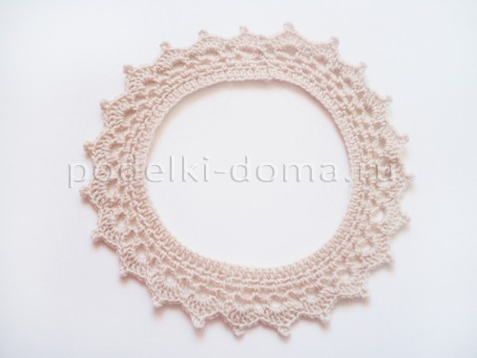
2 этап. Накрахмаливания венка и вязание элементов декора.
Чтобы венок держал форму нужно накрахмалить.
Для этого нам понадобится:
2 стакана вода;
0,5 столовой ложки крахмала.
В кастрюлю налить 1,5 стакана воды и поставить на огонь. Довести до кипения. В 0,5 стакана холодной воды развести крахмал. В кипящую воду струйно влить разведённый крахмал и помешивая довести до загустения. Снять с огня и остудить, чтобы был теплый. Далее опускаем наш венок в эту крахмальную воду, хорошенько пропитывает. Затем отжимаем и кладем сушиться на полотенце, разравнивая при этом по всему кругу, чтобы нигде ничего не топорщилось, было абсолютно ровно. И оставляем до полного высыхания.

Slide 4
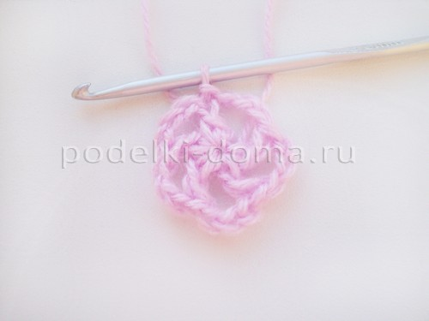
Далее свяжем элементы декора — цветочки и яички.
Вяжем 1 большой цветок
Делаем скользящую петлю и вяжем 5 воздушных петель и провязываем 1 столбик с накидом внутрь кольца. Затем делаем 2 петли и провязываем 1 столбик с накидом в кольцо. Так вяжем, пока не получится 5 арочек.

Slide 5
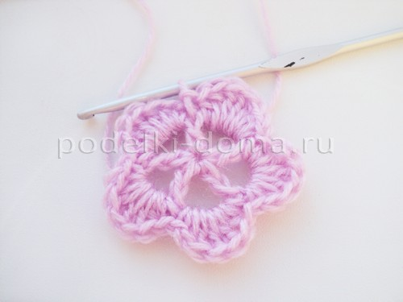
Под арку вяжем 1 столбик без накида. Дальше вяжем 1 полустолбик с накидом, 3 столбика с накидом, 1 полустолбик с накидом и 1 столбик без накида.
Так вяжем в каждую арку.

Slide 6
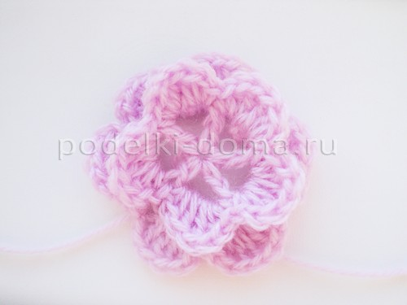
Свяжем новый слой лепестков. Делаем 5 петель и провязываем с изнаночной стороны под арку первого ряда, между 1 и 2 столбиком с накидом лепестков первого слоя.
А затем вяжем лепестки. Обвязываем арки точно так же, как и в предыдущем слое.

Slide 7
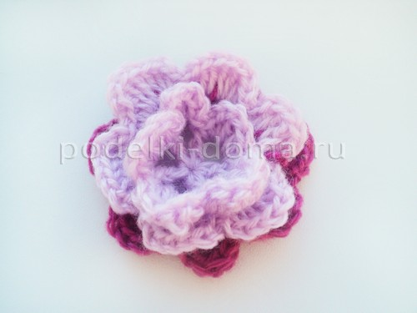
Третий слой сделаем точно таким же как и предыдущий, только нитью другого цвета.

Slide 8
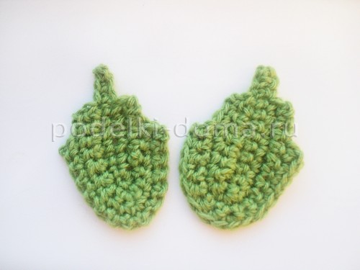
Свяжем листочки.
Зеленой нитью набирает 12 петель. Затем провязываем в каждую петлю, начиная со 2 петли от крючка по 1 столбику без накида. В последнюю петлю вяжем 3 столбика, а потом переходим на новую сторону и довязываем ряд, оставив непривязанными 3 петли. Разворачиваемся и вяжем в обратную сторону. На закруглении у нас 3 петли: 1 по центру и по 1 петли от нее в обе стороны. В эти 3 петли провязываем по 2 столбика без накида. Вяжем далее по 1 столбику без накида, оставив 3 петли. Разворачиваемся и вяжем до закругления по 1 столбику без накида. В центральную петлю на закруглении свяжем 2 столбика. Затем вяжем до конца ряда, оставив 3 петли. Разворачиваемся и довязываем ряд, оставив 3 петли и с другой стороны для симметричности.

Slide 9
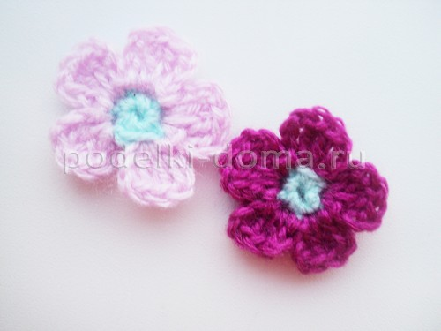
Далее свяжем 4 простых цветочков.
Для сердцевинки делаем 5 столбиков без накида внутрь скользящей петли. Затем стягиваем петлю и вяжем в каждую из петель 1 соединительный столбик, 3 петли, 2 столбика с накидом, 3 петли и 1 соединительный столбик. Это вяжем нитью другого цвета.

Slide 10
На этом наше занятие заканчивается. Надеюсь у вас все получилось. Выполнение следующих декоративных элементов продолжим на следующем занятии.
До новых встреч!

Slide 11
Источник: "Коробочка идей и мастер-классов". Образовательный портал © https://podelki-doma.ru/rukodelie/knittings/pashalnyie-yaytsa-kryuchkom#ixzz6IrBxM37c

Slide 12
СПАСИБО
ЗА
ВНИМАНИЕ!

